Slide 1
Сессионные залы. Как разделить обучающихся на группы

Slide 2
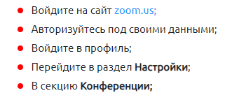
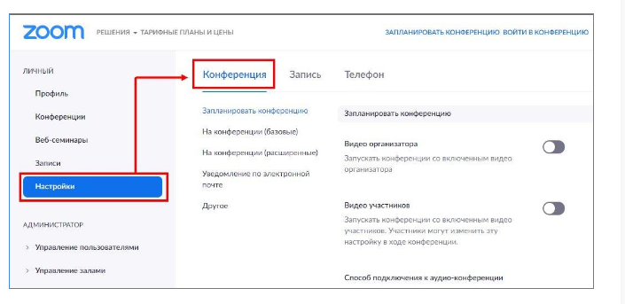
ШАГ 1

Slide 3
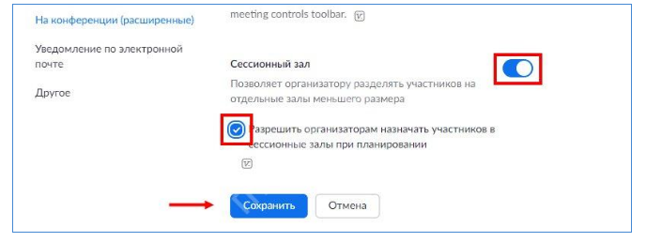
ШАГ 2
Найдите внизу пункт Сессионный зал;
Переведите тумблер в правую сторону;
Поставьте отметку в пункте Разрешить организаторам назначать участников в … (по желанию);

Slide 4
ШАГ 3
После этого опция включена и можно разбираться со следующим вопросом — как в Zoom сделать сессионные залы.
Запустите конференцию.
Жмите на соответствующую кнопку с четырьмя квадратами (или найдите опцию путем нажатия на три точки).

Slide 5
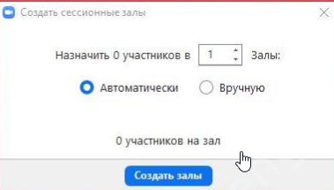
ШАГ 4
Установите количество помещений (ГРУПП)
Выберите, как будет проходить назначение — автоматически или вручную.
Жмите на кнопку создания.

Slide 6
ШАГ 5
Для закрепления перейдите по ссылке https://yandex.ru/video/preview/?filmId=13263744246648421487&from=tabbar&parent-reqid=1615153508644895-852216697082970148900277-prestable-app-host-sas-web-yp-186&text=организация+конференц-залов+в+зум
Ознакомьтесь с видео, где показана организация этой деятельности

Slide 7
ШАГ 6
МЫ ЭТО ДЕЛАЛИ С ВАМИ НА НАШЕМ САМОМ ПЕРВОЗ ЗАНЯТИИ

